Slide 1


Slide 2
Evolution du Projet
Glouton
Densité
Ratio
Monte Carlo

Slide 3
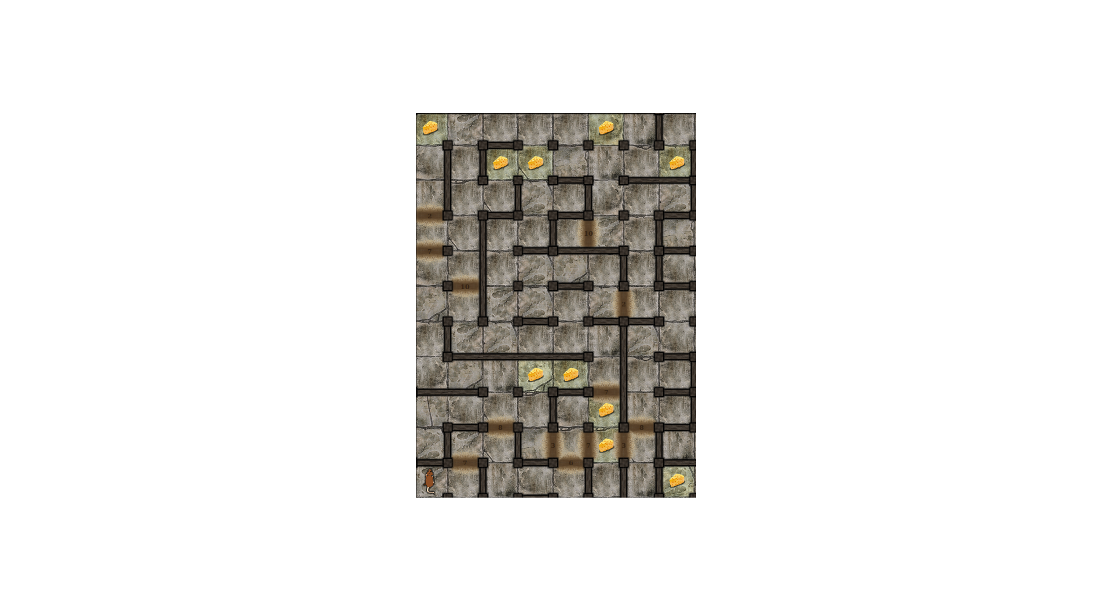
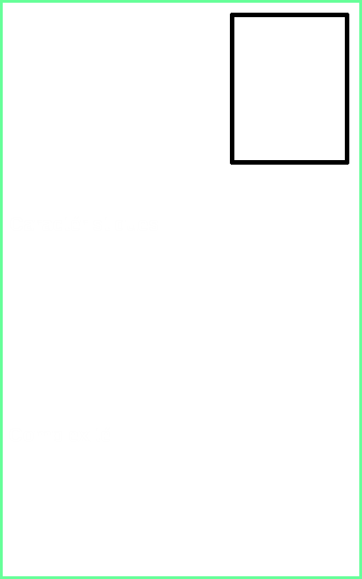

Glouton
Glouton
26/09/16
Optimal localement
Voyage de proche en proche
F.Nlog(N) = 71 644

Slide 4
Glouton
Glouton
26/09/16
Optimal localement
Voyage de proche en proche
F.Nlog(N) = 71 644

Slide 5
Glouton
Glouton
26/09/16
Optimal localement
Voyage de proche en proche
F.Nlog(N) = 71 644

Slide 6
Glouton
Glouton
26/09/16
Optimal localement
Voyage de proche en proche
F.Nlog(N) = 71 644

Slide 7
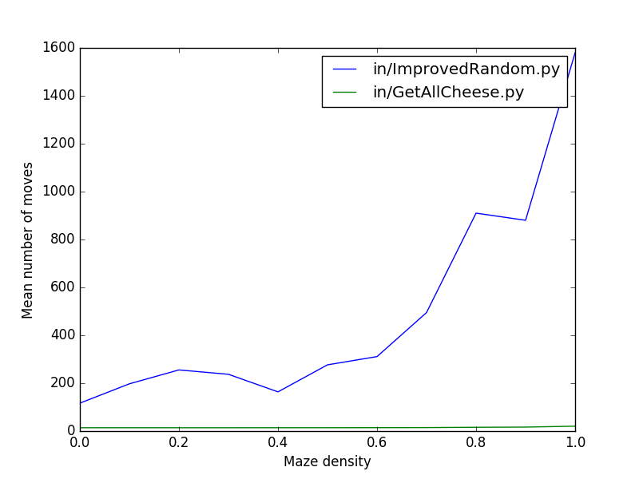
Glouton
Glouton
26/09/16
Optimal localement
Voyage de proche en proche
F.Nlog(N) = 71 644

Slide 8

Densité
Densité
07/10/16
Cherche la zone la plus dense
Glouton entre fromages
T.Nlog(N) + T.18² = 103 571

Slide 9
Densité
Densité
07/10/16
Cherche la zone la plus dense
Glouton entre fromages
T.Nlog(N) + T.18² = 103 571

Slide 10
Densité
Densité
07/10/16
Cherche la zone la plus dense
Glouton entre fromages
T.Nlog(N) + T.18² = 103 571

Slide 11
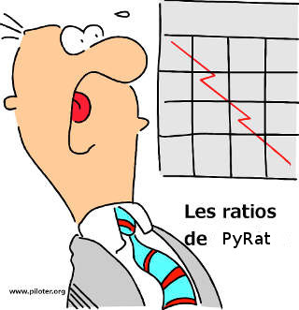
Ratio
Ratio
09/10/16
R = d³ / Fz
Cherche la zone la plus dense en prenant en compte la distance
Glouton entre fromages
T.Nlog(N) + T.18² = 103 571

Slide 12
Ratio
Ratio
09/10/16
R = d³ / Fz
Cherche la zone la plus dense en prenant en compte la distance
R = 221 184
Glouton entre fromages
T.Nlog(N) + T.18² = 103 571

Slide 13
Ratio
R = 7317.33
Ratio
09/10/16
R = d³ / Fz
Cherche la zone la plus dense en prenant en compte la distance
R = 1714.75
Glouton entre fromages
T.Nlog(N) + T.18² = 103 571

Slide 14
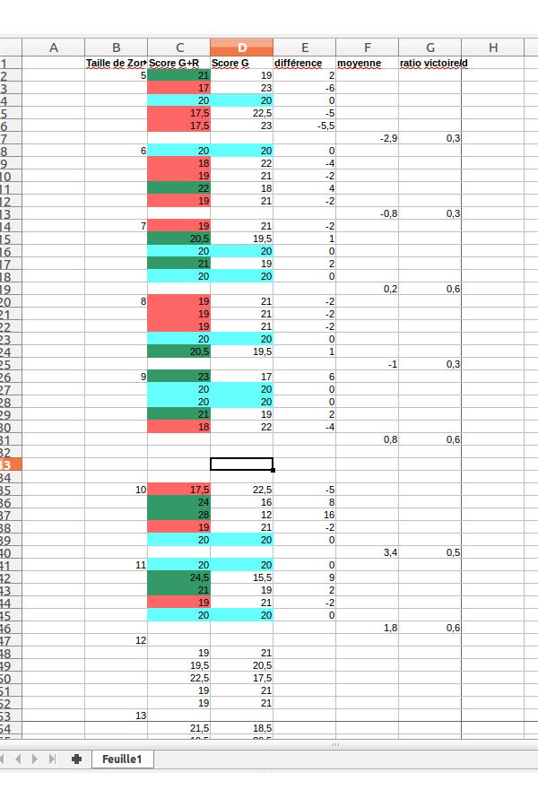
Ratio
Ratio
09/10/16
R = d³ / Fz
Cherche la zone la plus dense en prenant en compte la distance
Glouton entre fromages
T.Nlog(N) + T.18² = 103 571

Slide 15
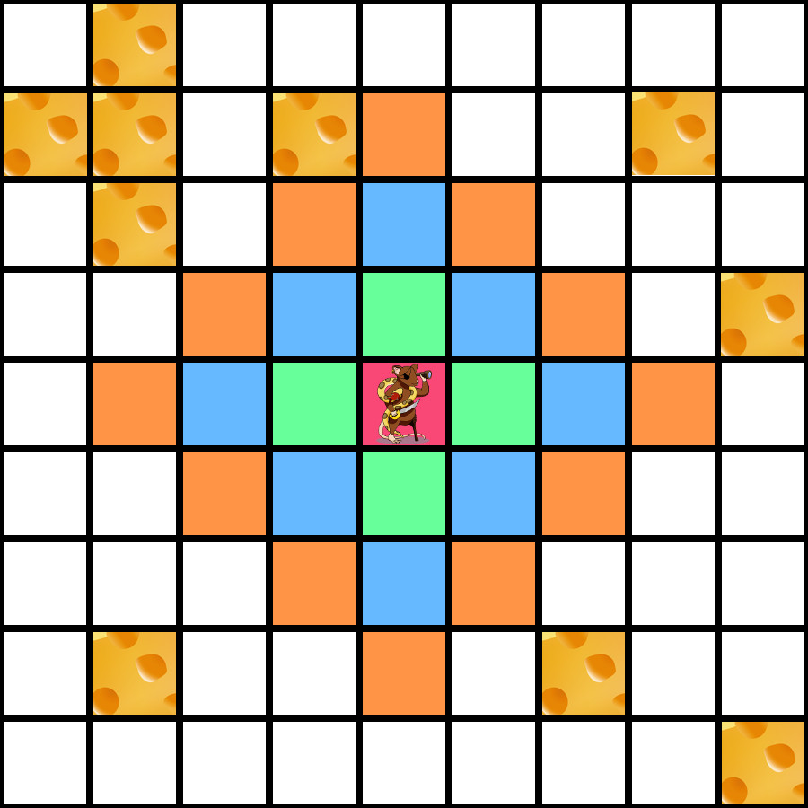

Monte Carlo
Monte Carlo
17/10/16
S = sum[ df ]
Evalue les différents mouvements possibles en avance
On root jusqu‘à la case adjacente et on bouge
T.Nlog(N) + T.L.4 = 92 371

Slide 16
Monte Carlo
Monte Carlo
53
17/10/16
51
55
S = sum[ df ]
53
59
Evalue les différents mouvements possibles en avance
57
67
61
67
On root jusqu‘à la case adjacente et on bouge
65
69
T.Nlog(N) + T.L.4 = 92 371
71

Slide 17
Monte Carlo
Monte Carlo
53
17/10/16
51
55
S = sum[ df ]
53
59
Evalue les différents mouvements possibles en avance
57
67
61
67
On root jusqu‘à la case adjacente et on bouge
65
69
T.Nlog(N) + T.L.4 = 92 371
71

Slide 18
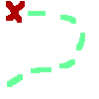
Quelques Pistes.. Abandonnées
Suivi
Si je suis mon adversaire pour aller au même fromage,
Je change de fromage
Cela peut empêcher d‘accéder à une zone à forte densité de fromage
Algorithme A*
Permet de réduire la complexité dans la recherche de tables de distance et de routage
En se dirigeant vers le Monte Carlo, la complexité est ammoindrie, aucune nécessité

Slide 19
Idée Supplémentaire
Exhaustif avec élagage αβ
Et si un élagage suffisant permettait l‘utilisation d‘un algorithme plus complexe?

Slide 20

MERCI

